Slide 1
STRUKTUR DATA (8.2) double linked list circular

Slide 2
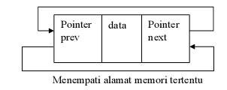
Double Linked List Circular
Double Linked List Circular adalah linked list dengan menggunakan pointer, dimana setiap node memiliki 3 field, yaitu 1 field pointer yang menunjuk pointer berikutnya (next), 1 field menunjuk pointer sebelumnya (prev), serta sebuah field yang berisi data untuk node tersebut.
Double Linked List Circular pointer next dan prev nya menunjuk ke dirinya sendiri secara circular.
Pengertian:
  Double: artinya field pointer-nya terdiri dari dua buah dan dua arah, yaitu prev dan next
  Linked List: artinya node-node tersebut saling terhubung satu sama lain.
  Circular: artinya pointer next dan prev-nya menunjuk ke dirinya sendiri

Slide 3

Ilustrasi DLLC
Setiap node pada linked list mempunyai field yang berisi data dan pointer ke node berikutnya & ke node sebelumnya
Untuk pembentukan node baru, mulanya pointer next dan prev akan menunjuk ke dirinya sendiri.
Jika sudah lebih dari satu node, maka pointer prev akan menunjuk ke node sebelumnya, dan pointer next akan menunjuk ke node sesudahnya.

Slide 4
Deklarasi dan node baru DLLC
Deklarasi node
Dibuat dari struct berikut ini:
typedef struct TNode{
int data;
TNode *next;
Tnode *prev;
};
Pembentukan node baru
Digunakan keyword new yang berarti mempersiapkan sebuah node baru berserta alokasi memorinya.
TNode *baru;
baru = new TNode;
baru->data = databaru;
baru->next = baru;
baru->prev = baru;

Slide 5
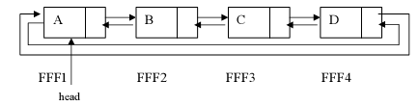
DLLC dengan HEAD
Dibutuhkan satu buah variabel pointer: head
Head akan selalu menunjuk pada node pertama

Slide 6

DLLNC dengan HEAD
Deklarasi Pointer Penunjuk Kepala DLLC
Manipulasi linked list tidak bisa dilakukan langsung ke node yang dituju, melainkan harus melalui node pertama dalam linked list. Deklarasinya sebagai berikut:
TNode *head;
Fungsi Inisialisasi Single LinkedList Circular
void init(){
  head = NULL;
}

Slide 7
DLLC dengan HEAD
Function untuk mengetahui kosong tidaknya DLLC
int isEmpty(){
if(head == NULL) return 1;
else return 0;
}
Penambahan data di depan
Penambahan node baru akan dikaitan di node paling depan, namun pada saat pertama kali (data masih kosong), maka penambahan data dilakukan pada head nya.
Pada prinsipnya adalah mengkaitkan data baru dengan head, kemudian head akan menunjuk pada data baru tersebut sehingga head akan tetap selalu menjadi data terdepan. Untuk menghubungkan node terakhir dengan node terdepan dibutuhkan pointer bantu.

Slide 8
DLLC menggunakan Head
void insertDepan(int databaru){
TNode *baru, *bantu;
baru = new TNode;
baru->data = databaru;
baru->next = baru;
baru->prev = baru;
if(isEmpty()==1){
head=baru;
head->next = head;
head->prev = head;
}
else {
bantu = head->prev;
baru->next = head;
head->prev = baru;
head = baru;
head->prev = bantu;
bantu->next = head;
}
cout<<"Data masuk\n";
}

Slide 9
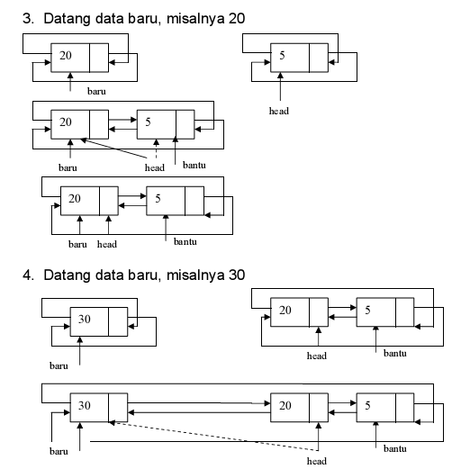
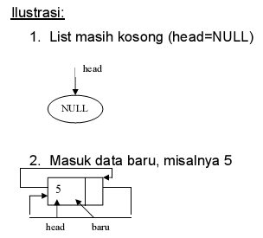
DLLC dengan HEAD

Slide 10
DLLC dengan HEAD
Penambahan data di belakang
Penambahan data dilakukan di belakang, namun pada saat pertama kali data langsung ditunjuk pada head-nya.
Penambahan di belakang lebih sulit karena kita membutuhkan pointer bantu untuk mengetahui data terbelakang, kemudian dikaitkan dengan data baru. Untuk mengetahui data terbelakang perlu digunakan perulangan.

Slide 11
DLLC dengan Head
void insertBelakang (int databaru){
TNode *baru,*bantu;
baru = new TNode;
baru->data = databaru;
baru->next = baru;
baru->prev = baru;
if(isEmpty()==1){
head=baru;
head->next = head;
head->prev = head;
}
else {
bantu=head->prev;
bantu->next = baru;
baru->prev = bantu;
baru->next = head;
head->prev = baru;
}
cout<<"Data masuk\n";
}

Slide 12
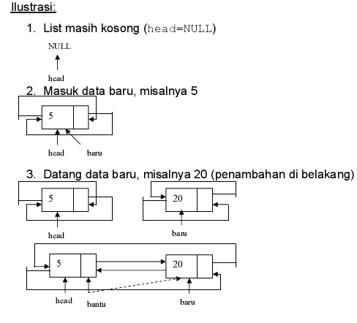
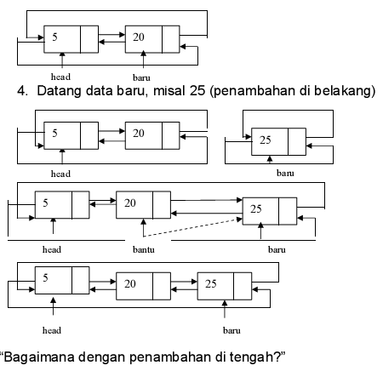
DLLC dengan HEAD

Slide 13
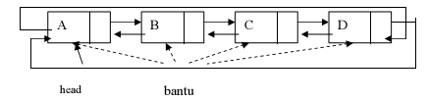
DLLC dengan HEAD
Function untuk menampilkan isi linked list
void tampil(){
TNode *bantu;
bantu = head;
if(isEmpty()==0){
do{
cout<<bantu->data<<" ";
bantu=bantu->next;
}while(bantu!=head);
cout<<endl;
} else cout<<"Masih kosong\n";
}

Slide 14
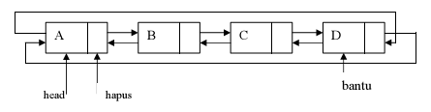
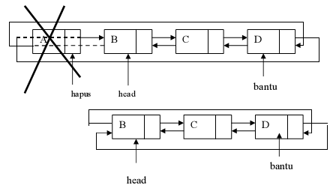
DLLC dgn HEAD
void hapusDepan (){
TNode *hapus,*bantu;
int d;
if (isEmpty()==0){
if(head->next != head){
hapus = head;
d = hapus->data;
bantu = head->prev;
head = head->next;
bantu->next = head;
head->prev = bantu;
delete hapus;
} else {
d = head->data;
head = NULL;
}
cout<<d<<" terhapus\n";
} else cout<<"Masih kosong\n";
}

Slide 15
DLLC dengan HEAD
Function untuk menghapus node terbelakang
void hapusBelakang(){
TNode *hapus,*bantu;
int d;
if (isEmpty()==0){
if(head->next != head){
bantu = head;
while(bantu->next->next != head){
bantu = bantu->next;
}
hapus = bantu->next;
d = hapus->data;
bantu->next = head;
delete hapus;
} else {
d = head->data;
head = NULL;
}
cout<<d<<" terhapus\n";
} else cout<<"Masih kosong\n";
}

Slide 16
DLLC dengan HEAD
Diperlukan pointer bantu yang mengikuti pointer hapus yang berguna untuk menunjuk ke node sebelum terakhir.
Kemudian pointer hapus ditunjukkan ke node setelah pointer bantu, kemudian hapus pointer hapus dengan perintah delete.

Slide 17
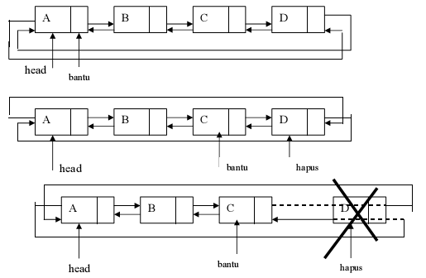
DLLC dengan HEAD

Slide 18
DLLC dengan HEAD
Function untuk menghapus semua elemen
void clear(){
TNode *bantu,*hapus;
if (isEmpty()==0){
bantu = head;
while(bantu->next!=head){
hapus = bantu;
bantu = bantu->next;
delete hapus;
}
head = NULL;
}
}

Slide 19
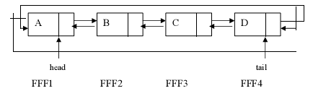
DLLC dengan HEAD dan TAIL
Dibutuhkan dua buah variabel pointer: head dan tail
Head akan selalu menunjuk pada node pertama, sedangkan tail akan selalu menunjuk pada node terakhir.

Slide 20
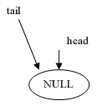
DLLC dengan HEAD dan TAIL
Inisialisasi DLLNC
TNode *head, *tail;
Fungsi Inisialisasi DLLNC
void init(){
  head = NULL;
  tail = NULL;
}
Function untuk mengetahui kosong tidaknya DLLNC
int isEmpty(){
if(tail == NULL) return 1;
else return 0;
}

Slide 21
DLLC dengan HEAD dan TAIL
void insertDepan (int databaru){
TNode *baru;
baru = new TNode;
baru->data = databaru;
baru->next = baru;
baru->prev = baru;
if(isEmpty()==1){
head=baru;
tail=baru;
head->next = head;
head->prev = head;
tail->next = tail;
tail->prev = tail;
}
else {
baru->next = head;
head->prev = baru;
head = baru;
head->prev = tail;
tail->next = head;
}
cout<<"Data masuk\n";
}

Slide 22
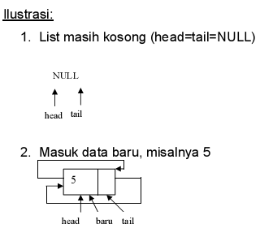
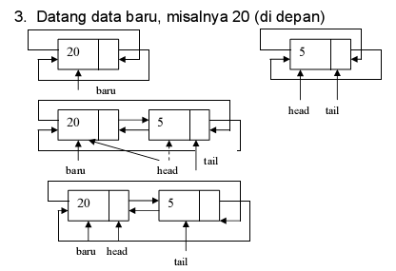
DLLC dengan HEAD dan TAIL

Slide 23
DLLC dengan HEAD & TAIL
Penambahan node di belakang
Penambahan node di belakang akan selalu dikaitkan dengan tail dan kemudian
node baru tersebut akan menjadi tail
void insertBelakang(int databaru){
TNode *baru;
baru = new TNode;
baru->data = databaru;
baru->next = baru;
baru->prev = baru;
if(isEmpty()==1){
head=baru;
tail=baru;
head->next = head;
head->prev = head;
tail->next = tail;
tail->prev = tail;
}
else {
tail->next = baru;
baru->prev = tail;
tail = baru;
tail->next = head;
head->prev = tail;
}
cout<<"Data masuk\n";
}

Slide 24
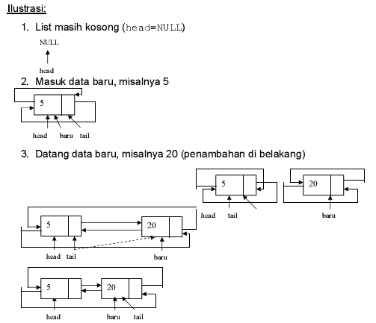
DLLC dengan HEAD & TAIL

Slide 25
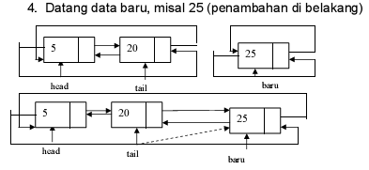
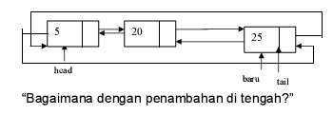
DLLC dengan HEAD & TAIL

Slide 26
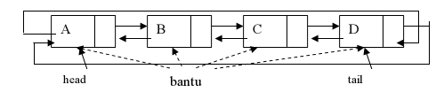
DLLC dengan HEAD & TAIL
Function untuk menampilkan isi linked list
void tampil(){
TNode *bantu;
bantu = head;
if(isEmpty()==0){
do{
cout<<bantu->data<<" ";
bantu=bantu->next;
}while(bantu!=tail->next);
cout<<endl;
} else cout<<"Masih kosong\n";
}

Slide 27
DLLC dengan HEAD & TAIL
Function untuk menghapus data di data terdepan
void hapusDepan(){
TNode *hapus;
int d;
if (isEmpty()==0){
if(head != tail){
hapus = head;
d = hapus->data;
head = head->next;
tail->next = head;
head->prev = tail;
delete hapus;
} else {
d = head->data;
head = NULL;
tail = NULL;
}
cout<<d<<" terhapus\n";
} else cout<<"Masih kosong\n";
}

Slide 28
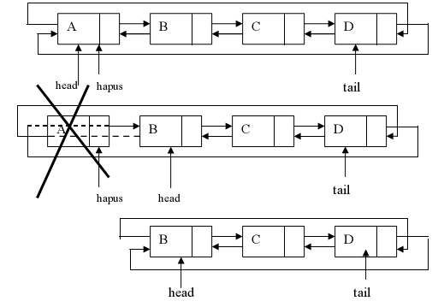
DLLC dengan HEAD & TAIL

Slide 29
DLLC dengan HEAD & TAIL
Function untuk menghapus node terbelakang
void hapusBelakang(){
TNode *hapus;
int d;
if (isEmpty()==0){
if(head != tail){
hapus = tail;
d = hapus->data;
tail = tail->prev;
tail->next = head;
head->prev = tail;
delete hapus;
} else {
d = head->data;
head = NULL;
tail = NULL;
}
cout<<d<<" terhapus\n";
} else cout<<"Masih kosong\n";
}

Slide 30
DLLC dengan HEAD & TAIL
Pointer hapus tidak perlu di loop untuk mencari node terakhir. Pointer hapus hanya perlu menunjuk pada pointer tail saja.
Karena pointer hapus sudah bisa menunjuk ke pointer sebelumnya dengan menggunakan elemen prev ke node sebelumnya. Kemudian pointer tail akan berpindah ke node sebelumnya.

Slide 31
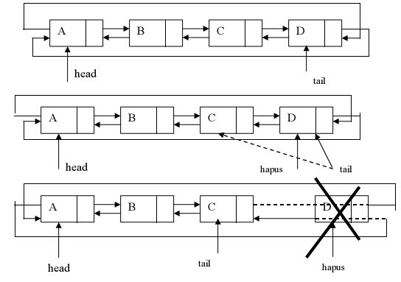
DLLC dengan HEAD & TAIL

Slide 32
DLLC dengan HEAD & TAIL
Function untuk menghapus semua elemen LinkedList
void clear(){
TNode *bantu,*hapus;
if (isEmpty()==0){
bantu = head;
while(bantu->next!=head){
hapus = bantu;
bantu = bantu->next;
delete hapus;
}
head = NULL;
}
}

Slide 33
DLLNC dengan HEAD & TAIL
Menggunakan pointer bantu yang digunakan untuk bergerak sepanjang list, dan menggunakan pointer hapus yang digunakan untuk menunjuk node-node yang akan dihapus.
Pada saat pointer hapus menunjuk pada node yang akan dihapus, pointer bantu akan bergerak ke node selanjutnya, dan kemudian pointer hapus akan didelete.

Slide 34
SOAL-SOAL
Buatlah program lengkap dari semua algoritma dan function di atas dalam bentuk menu untuk menambah data, melihat data, dan menghapus data!
Buatlah function tambahan yang berguna untuk mencari data yang ada dalam linked list baik dengan head maupun head & tail!
Buatlah function untuk menghapus data tertentu dalam linked list!
Buatlah function untuk menampilkan data secara terbalik!
NEXT: RECURSIVE FUNCTION

